Slide 1
Как научить школьников решать задачи по физике?
Генденштейн Лев Элевич

Slide 2
Исследовательский подход к изучению физики в соответствии с ФГОС
Генденштейн Лев Элевич

Slide 3
Метод исследования ключевых ситуаций (МИКС)
Генденштейн Лев Элевич

Slide 4
ФГОС
Формирование мотивации к обучению и целенаправленной познавательной деятельности.
Способность учащихся ставить образовательные цели.
Овладение универсальными учебными действиями.
Сотрудничество с педагогами и сверстниками.
Самостоятельная деятельность по получению нового знания.
Формирование научного типа мышления, овладение его методами и приемами.
ФГОС требует ИССЛЕДОВАТЕЛЬСКОГО ПОДХОДА.

Slide 5
PISA
Оценивается естественнонаучная грамотность, компетенции.
В заданиях требуется погружение в новую ситуацию, для которой дается пространное описание.
В задания необходимо вчитываться, а для их выполнения требуется прикладывать усилия.
Успешное выполнение заданий PISA требует ИССЛЕДОВАТЕЛЬСКОГО ПОДХОДА.

Slide 6
КАКОВА ГЛАВНАЯ ПРОБЛЕМА ПРИ ИЗУЧЕНИИ ФИЗИКИ В ШКОЛЕ?
ЗАДАЧИ!!!
Более или менее трудные задачи решают 5 % ВСЕХ выпускников. Другими словами, 95 % школьников за 5 лет изучения физики в школе не научились решать задачи!
Умение решать задачи требует ИССЛЕДОВАТЕЛЬСКОГО ПОДХОДА.

Slide 7
ЗАРИСОВКА С НАТУРЫ (как часто решает задачу ученик)
В воде плавает льдина. Объём надводной части льдины равен 2 м³. Чему равна масса льдины?
Первый взгляд ученика — на вопрос задачи.
В воде плавает льдина. Объём надводной части льдины равен 2 м³. Чему равна масса льдины?
Второй взгляд ученика — на численные данные.
В воде плавает льдина. Объём надводной части льдины равен 2 м³. Чему равна масса льдины?
Третий взгляд ученика — на ответ (если он доступен): 18 т.

Slide 8
После этого ученик пытается получить «нужный» ответ сразу из численных данных в условии, используя «формулы из учебника с теми же буквами» и, возможно, справочные данные (например, значения плотности льда и воды).
Однако, увы, формул «из учебника», дающих такой ответ сразу, нет…
Какой правильный первый взгляд на задачу?
В воде плавает льдина. Объём надводной части льдины равен 2 м³. Чему равна масса льдины?
В воде плавает льдина. Объём надводной части льдины равен 2 м³. Чему равна масса льдины?
Самое главное — СИТУАЦИЯ, описанная в условии!
Ключ к решению — в исследовании этой ситуации.

Slide 9
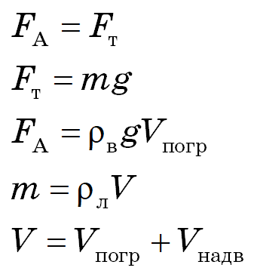
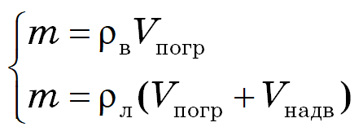
В воде плавает льдина.
Какие явления происходят в этой ситуации?
Льдина находится в равновесии под действием силы тяжести и силы Архимеда.
Какие соотношения справедливы для этой ситуации?
Как записать эти соотношения в виде системы уравнений (неравенств) для искомых величин?
ПОЧЕМУ МАЛО КТО ИЗ УЧЕНИКОВ ТАК РЕШАЕТ ЗАДАЧИ?
ДЛЯ ЭТОГО ЕСТЬ СУБЪЕКТИВНЫЕ И ОБЪЕКТИВНЫЕ ПРИЧИНЫ
Как решить эту систему уравнений (неравенств)?

Slide 10
Задача — психологическая ловушка
Задача состоит из условия и вопроса.
Условие задачи — повествовательные предложения.
«Тело свободно падает с высоты 80 м без начальной скорости».
«Участок электрической цепи состоит из двух последовательно соединённых резисторов сопротивлениями 2 Ом и 3 Ом. Напряжение на концах участка равно 10 В».
Повествовательные предложения ничего не требуют от ученика — в них «просто» содержится некоторая информация.

Slide 11
Вопрос же задачи — это всегда вопросительное или побудительное предложение. Такие предложения содержат прямое требование.
«Чему равна скорость тела непосредственно перед падением на землю?»
«Найдите напряжение на каждом резисторе».
По этой причине внимание ученика невольно фокусируется на вопросе задачи, а её условие становится «фоном с неясными очертаниями».
В этом и состоит ловушка, потому что найти ответ на вопрос задачи можно, только исследовав ситуацию, описанную в условии.

Slide 12
«Медвежья услуга» задач на подстановку
При знакомстве с новой формулой её обычно «обкатывают» с помощью задач на подстановку, чтобы ученики лучше запомнили формулу.
В результате у учеников формируется иллюзия, что для решения любой задачи достаточно найти «нужную формулу» из учебника («с такими же буквами»).
Физические формулы воспринимаются учениками не как закономерности, а как шаблоны для подстановки численных значений.
Физический смысл формул учениками не осознаётся.

Slide 13
Учитель — фокусник
«Обучение» решению более трудных задач часто происходит так: учитель рассказывает ученикам решения задач.
Ученик: почему учитель написал на доске именно эти формулы? Как он угадал, что они приведут к ответу на вопрос задачи? Учитель кажется ученику фокусником.
Ученик не видит разгадки фокуса и поэтому вынужден заучивать решения задач вместе с условиями. Это — натаскивание! Оно неприятно и ненадёжно.
Недоумение ученика обусловлено только тем, что его внимание сфокусировано на вопросе задачи, а не на её условии!
Если бы ученик сфокусировал внимание на условии задачи, то увидел бы, что учитель записывает просто соотношения, справедливые для ситуации, описанной в условии.

Slide 14
Обучение пало жертвой контроля
Важная особенность «расчётных» задач — быстрота проверки, благодаря чему один преподаватель может проверять работы десятков учеников.
Вследствие этого расчётные задачи стали средством контроля, хотя первоначально они родились как средство обучения исследованию предложенной в условии ситуации.
Исходя из принципа «как проверяют, так и учат», учителя стали использовать для обучения задачи, разработанные для контроля и непригодные для обучения решению задач.
Чтобы научить школьников решать задачи, нужно сформировать у них исследовательский подход.
Первым шагом к этому является «золотое правило» решения задач.

Slide 15
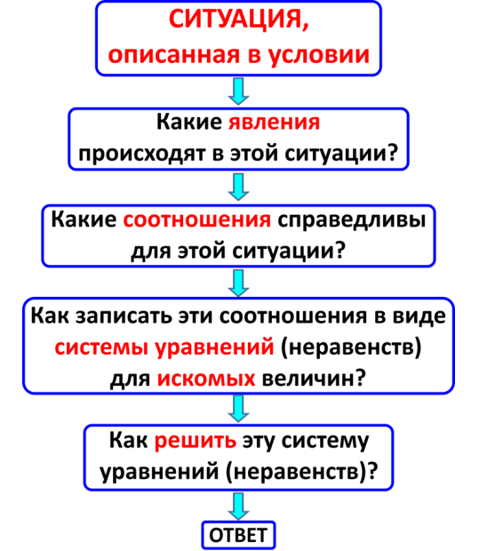
«Золотое правило» решения задач
Это самое трудное!
Ученик должен САМ СЕБЕ ПОСТАВИТЬ эти вопросы.
Но этому обычно не учат!
Поэтому ученики и не умеют решать задачи…

Slide 16
ОБОБЩЕНИЕ ЦЕЛИ
Научиться исследовать
Научиться решать задачи
Решить задачу
Что должно быть объектом исследования?

Slide 17
Обучение исследованию — Метод исследования ключевых ситуаций (МИКС)
Тысячи задач школьного курса физики группируются вокруг нескольких десятков ситуаций, которые можно назвать ключевыми.
Если ученики научатся исследовать эти несколько десятков ключевых ситуаций, то они смогут решить тысячи задач, основанных на этих ситуациях.
Ключевые ситуации являются объектами исследования для формирования исследовательского подхода при изучении физики и обучении решению задач.

Slide 18
Примеры ключевых ситуаций
7 класс
Равномерное движение тела
Движение тела с разными скоростями на двух участках
Равновесие груза, подвешенного на пружине
Покой и движение тела при учёте трения
Закон Архимеда. Плавание тела
Равновесие жидкости в сообщающихся сосудах
Равновесие поршней гидравлического пресса
Равновесие грузов на рычаге
Подъём груза с помощью блока
Подъём груза по наклонной плоскости

Slide 19
8 класс
• Установление теплового равновесия между телами
• Электризация тел (в том числе через влияние)
• Прохождение постоянного тока по проводнику
• Прохождение тока по последовательно и параллельно соединённым проводникам
• Взаимодействие проводников с токами
• Взаимодействие между магнитами и проводниками с токами
• Поворот рамки с током в магнитном поле
• Возникновение индукционного тока
• Формирование изображения в зеркале
• Формирование изображения в тонкой линзе

Slide 20
9 класс
Равномерное движение тела
Равноускоренное движение тела
Свободное падение тела
Движение тела по горизонтали и по вертикали
Движение тела по наклонной плоскости
Движение планеты по круговой орбите
Движение по окружности в вертикальной плоскости
Реактивное движение
Равновесие материальной точки
Колебания маятников (нитяного и пружинного)
Распространение волны

Slide 21
Как сформировался набор ключевых ситуаций?
Чтобы изучение физики имело практическую пользу, авторы учебников и учителя многие годы подбирают ситуации, при исследовании которых можно научить школьников распознавать применимость изучаемых закономерностей и применять их.
«Выжили» ситуации, удовлетворяющие следующим критериям:
протекает небольшое число физических явлений, для которых справедливы изучаемые законы физики,
для исследования ситуации достаточно скромных средств школьной математики,
ситуация имеет по возможности прикладную ценность.

Slide 22
Лучшая форма исследования ключевой ситуации — учебный диалог
Используем научный метод: наблюдение → гипотеза → опыт.
Постепенно увеличиваем самостоятельность учеников: этим реализуем деятельностный подход к обучению.
Сначала вопросы ученикам задаёт учитель.
Затем учитель помогает ученикам ставить вопросы.
Наконец, ученики сами ставят вопросы и ищут ответы на них. Учитель координирует этот процесс.

Slide 23
Виды творческих заданий
Сформулировать гипотезу о новой закономерности на основе наблюдений.
Предложить, как проверить эту гипотезу на опыте.
Объяснить демонстрацию, используя известные закономерности.
Предсказать развитие ситуации во времени, используя известные закономерности.
Решив «неочевидную» задачу с помощью ЗПРЗ, поставить новые задачи, используя те же соотношения.
Продемонстрируем метод исследования ключевых ситуаций на примере изучения темы «Закон Архимеда. Плавание тел». Основной ключевой ситуацией в этой теме является плавание тела на поверхности жидкости.

Slide 24
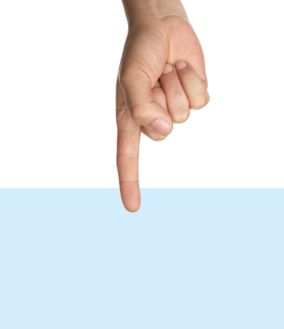
Открываем закон Архимеда
Может ли вода служить опорой?
Трудно поверить, что «бесконечно мягкая» вода может быть опорой для какого-либо тела.
Ставим проблему!

Slide 25
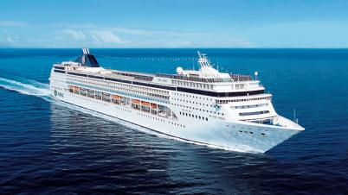
А теперь положим на воду деревянный брусок. Он плавает! Значит, вода его «держит», то есть служит ему опорой.
Вода служит опорой не только маленькому деревянному бруску, но и огромным океанским лайнерам!
Итак, вода может быть опорой!

Slide 26
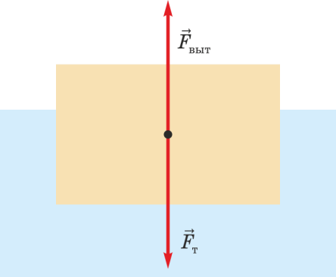
Какой главный вывод можно сделать из того, что тело плавает в воде?
Плавающее тело находится в равновесии — значит, на него действует направленная вверх сила, которая уравновешивает направленную вниз силу тяжести. Эту силу называют выталкивающей силой.

Slide 27
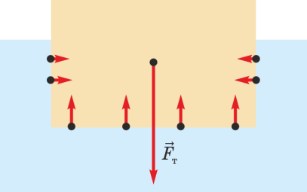
Какова природа выталкивающей силы?
Подсказка. На погружённую в жидкость часть тела действует сила давления жидкости. Кроме того, давление в жидкости с глубиной увеличивается.
Ответ.
Равнодействующая сил давления, действующих на все участки погружённой в воду части тела, направлена вверх — это и есть выталкивающая сила.

Slide 28
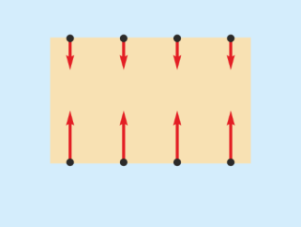
А действует ли выталкивающая сила на тело, которое тонет в жидкости? Ведь в таком случае мы не наблюдаем действия выталкивающей силы непосредственно.
Предскажите: действует ли выталкивающая сила на тело, которое тонет в данной жидкости?
Подсказка. Учтите, что давление жидкости с глубиной увеличивается.

Slide 29
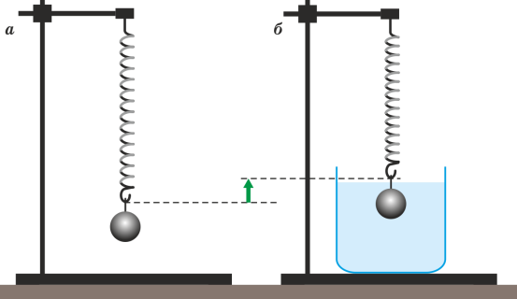
Как проверить на опыте, что на тонущее в жидкости тело действует выталкивающая сила?
Подсказка. Можно подвесить тело к пружине.
Ответ.

Slide 30
Как найти выражение для выталкивающей силы?
Подсказка. Замените мысленно погружённое тело телом, «изготовленным» из той же жидкости.
Ответ. На «жидкое тело» действует такая же выталкивающая сила, как и на погружённое тело. Поскольку жидкость находится в равновесии, получаем закон Архимеда:
на погружённое в жидкость тело действует направленная вверх выталкивающая сила (сила Архимеда), равная по модулю весу жидкости в объёме, равном объёму погружённой части тела.

Slide 31
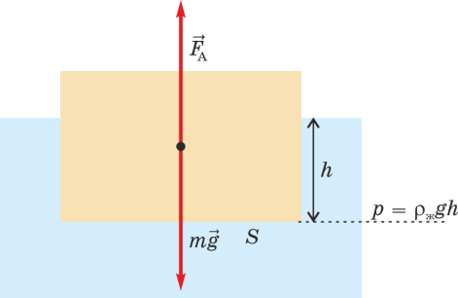
Докажите расчётом справедливость формулы для закона Архимеда для плавающего в жидкости прямоугольного параллелепипеда.
Подсказка. Воспользуйтесь рисунком.
Докажите расчётом справедливость формулы для закона Архимеда для полностью погружённого в жидкость прямоугольного параллелепипеда.

Slide 32
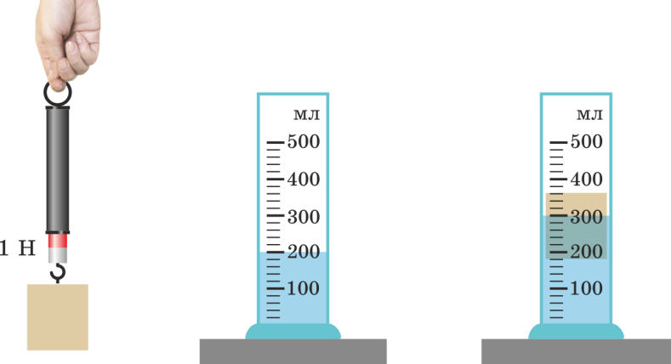
Как проверить на опыте закон Архимеда для плавающего тела?
Как проверить на опыте закон Архимеда для тонущего тела?

Slide 33
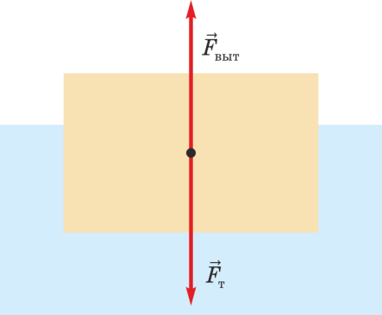
Каково соотношение между силой Архимеда и силой тяжести для плавающего тела?
Ответ. Для плавающего тела выталкивающая сила уравновешивает силу тяжести, поэтому для плавающего тела эти силы равны по модулю.

Slide 34
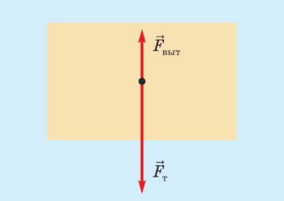
Каково соотношение между силой Архимеда и силой тяжести для тонущего тела?
Ответ. Если тело тонет, то даже при полном погружении действующая на него сила Архимеда меньше силы тяжести: F_{А} < F_{т}.

Slide 35
Главные особенности метода исследования ключевых ситуаций
Метод исследования ключевых ситуаций стирает грань между «теорией» и задачами.
Эта грань препятствует обучению решению задач, потому что «теория», которая не сопровождается учебным диалогом, провоцирует заучивание формулировок и определений вместо понимания их физического смысла.
Понимание не может предшествовать применению!
Понимание рождается только в процессе применения — в этом и состоит суть деятельностного подхода к обучению.
Вопросы в учебном диалоге нужны не для проверки понимания, а для самого понимания!

Slide 36
Девиз деятельностного подхода к обучению
Ты мне рассказал — и я забыл.
Ты мне показал — и я запомнил.
Ты меня вовлёк — и я научился!
Конфуций (6-й век до нашей эры)

Slide 37
Применяем закон Архимеда и условие плавания тел: составляем задачи по ключевым ситуациям
«Открытые» совместно с учениками основные закономерности данной учебной темы становятся источниками задач, которые ученики ставят сначала совместно с учителем, а потом — самостоятельно.
Основное внимание уделяется качественным задачам, способствующим пониманию, а не формальному применению заученных, но непонятных формул.

Slide 38
Имеются два одинаковых сосуда с водой и керосином. Жидкости в сосудах находятся на одном и том же уровне. Деревянный брусок сначала кладут в сосуд с водой, а потом переносят его в сосуд с керосином. Брусок плавает в обеих жидкостях, жидкости из сосудов не выливаются.
а) Изменилась ли действующая на брусок сила Архимеда, когда его перенесли из воды в керосин? Если да, то как: увеличилась или уменьшилась?
б) В каком сосуде уровень жидкости увеличился больше, когда в сосуд положили брусок?

Slide 39
Имеются два одинаковых сосуда с водой и керосином при температуре 0 ^{о}С. Жидкости в сосудах находятся на одном и том же уровне. Кусок льда при температуре 0 ^{о}С сначала кладут в сосуд с водой, а потом переносят его в сосуд с керосином. Жидкости из сосудов не выливаются.
а) Изменилась ли действующая на кусок льда сила Архимеда, когда его перенесли из воды в керосин? Если да, то как: увеличилась или уменьшилась?
б) В каком сосуде уровень жидкости увеличился больше, когда в сосуд положили кусок льда?

Slide 40
В сосуд с жидкостью помещают однородное тело (состоящее из одного вещества). При каком соотношении между плотностью тела и плотностью жидкости тело будет:
а) плавать на поверхности жидкости;
б) плавать, будучи полностью погружённым в жидкость;
в) тонуть?

Slide 41
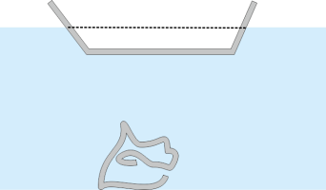
В сосуд с водой кладут скомканный лист алюминиевой фольги и лодочку, сделанную из такого же листа фольги. Лодочка плавает.
а) Одинаковые ли по модулю силы Архимеда действуют на скомканный лист фольги и лодочку? Если нет, то на какое тело действует бОльшая сила Архимеда?
б) Почему скомканный лист фольги тонет, а сделанная из такого же листа лодочка плавает?
б) Подсказка. Сравните объём воды, вытесненный плавающей лодочкой, с объёмом фольги.

Slide 42
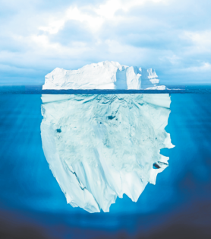
В жидкости плавает однородное тело. Объём вытесненной телом жидкости равен объёму погружённой части тела (тело не «лодочка»).
а) Какие соотношения справедливы для данной ситуации?
б) Чему равно отношение объёма погружённой в жидкость части тела к объёму всего тела?
в) Какая часть объёма плавающей в воде льдины находится над водой?
Ответ.
а) Закон Архимеда и условие плавания тела.
б)
в) 0,1.

Slide 43
В воде плавает льдина. Объём её надводной части 1 м³. Чему равна масса льдины? Попробуйте найти ответ устно.
Подсказка. Объём надводной части льдины составляет 0,1 от всего её объёма.
Ответ. 9 т.
Полый медный шар плавает в воде, погрузившись наполовину. Полость имеет форму сферы, центр которой совпадает с центром шара.
а) Какие соотношения справедливы для данной ситуации?
б) Чему равно отношение объёма полости к объёму шара?

Slide 44
Дополнительные ключевые ситуации
В этих ситуациях проявляются другие изученные ранее закономерности.
Например, после изучения основной ключевой ситуации — плавания тела, изучаем:
равновесие тела, лежащего на дне,
груз на плоту или льдине,
равновесие грузов на рычаге до и после погружения в жидкость,
изменение уровня жидкости в сосуде при изменении состояния или положения тел (например, таяние льдинки в стакане с водой).
По этим ситуациям тоже составляются задачи.

Slide 45
ГРАФ ИССЛЕДОВАНИЯ СИТУАЦИИ
СИТУАЦИЯ
Какие явления происходят в этой ситуации?
Какие соотношения справедливы для этой ситуации?
Какие задачи можно поставить, используя эти соотношения?
Задача
…
…
…
Задача

Slide 46
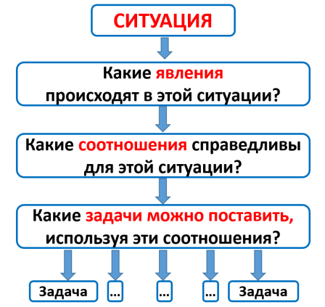
Сравнение «золотого правила» решения задач и исследования ситуации
При исследовании одной ситуации ставятся и решаются десятки задач.

Slide 47
Чем отличается исследование ситуации от решения задачи?
Исследование ситуации — открытое задание: вопросы ставит ученик (сначала с помощью учителя). А задача с уже поставленным вопросом — это закрытое задание.
Исследовать ситуацию намного интереснее, чем решать «чужие» задачи, потому что исследование — это творчество. Интерес повышает мотивацию.
Задача содержит зародыш неудачи (не найден ответ на поставленный вопрос). А при исследовании ситуации есть только результаты: каждый результат — шаг вперёд.
При исследовании одной ситуации ставятся и решаются десятки задач.

Slide 48
УМК ПО ФИЗИКЕ НА ОСНОВЕ ИССЛЕДОВАТЕЛЬСКОГО ПОДХОДА
Л. Э. Генденштейн, А. А. Булатова, И. Н. Корнильев, А. В. Кошкина «БИНОМ. Лаборатория знаний»
В ФЕДЕРАЛЬНОМ ПЕРЕЧНЕ УЧЕБНИКОВ

Slide 49
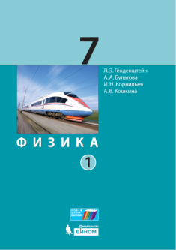
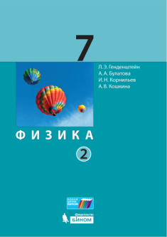
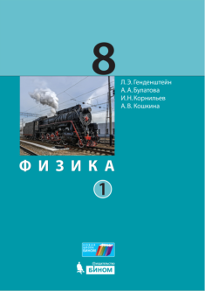
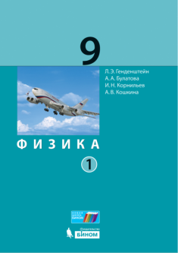
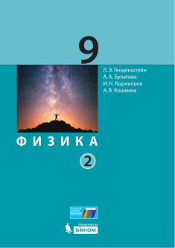

Slide 50
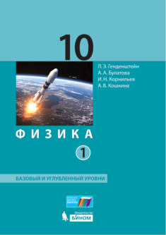
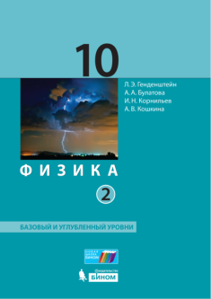
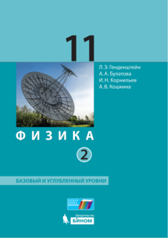
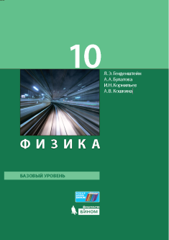
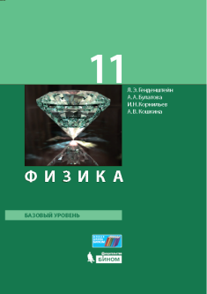

Slide 51
Эпиграф к каждому учебнику
Ты мне рассказал — и я забыл.
Ты мне показал — и я запомнил.
Ты меня вовлёк — и я научился!
Конфуций
VI век до нашей эры

Slide 52
УМК обеспечивает применение исследовательского подхода при изучении физики.
Каждый параграф учебников — основа сценария урока на основе учебно-исследовательской деятельности.
Вопросы и задания органично включены в теорию, что помогает формировать у школьников исследовательский подход: они не заучивают положения теории в «готовом виде», а открывают их вместе с учителем.
Переход на данный УМК с любого другого возможен на любом году изучения физики 7-11 кл.
По данному УМК в Казанском федеральном университете создаются интерактивные учебники нового поколения с озвученными фрагментами, видеодемонстрациями всех опытов, анимациями. Уже готов учебник для 10-го класса.

Slide 53
Откроем страницы учебников

Slide 54
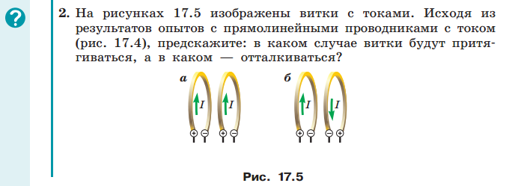
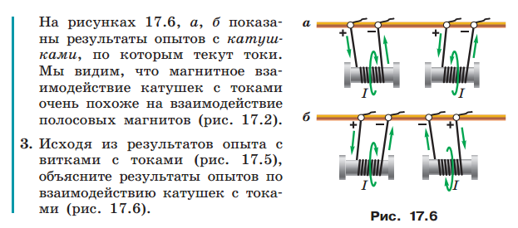

Slide 55
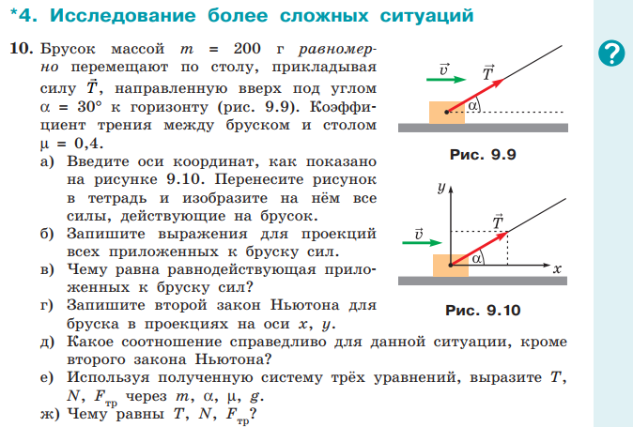
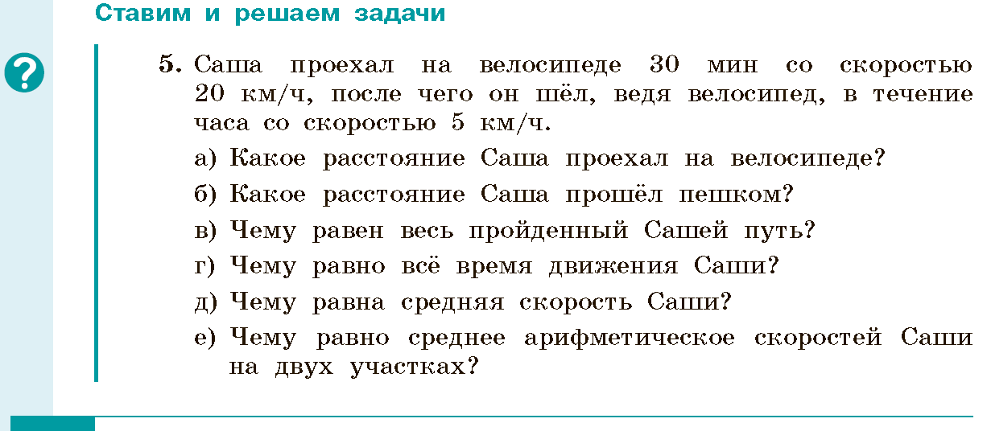

Slide 56
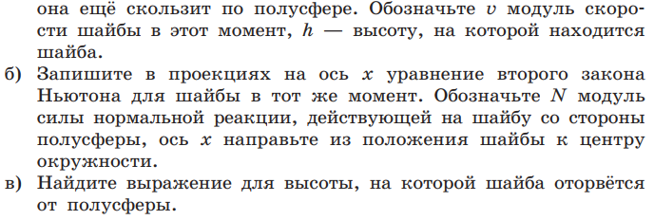

Slide 62
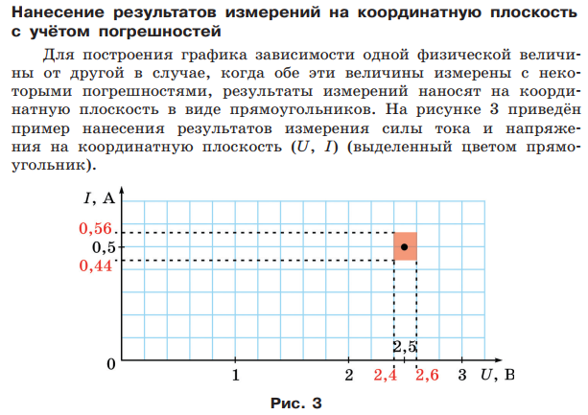

Slide 63
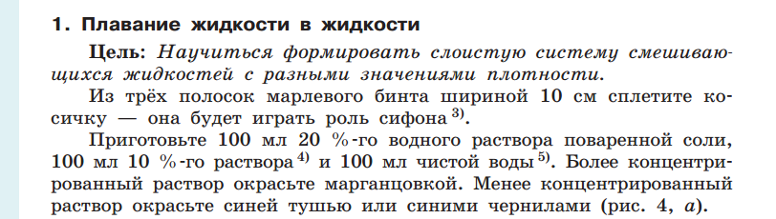
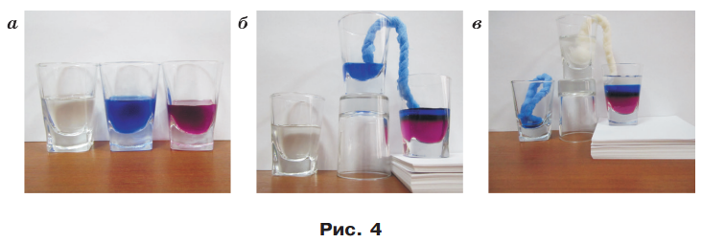

Slide 65
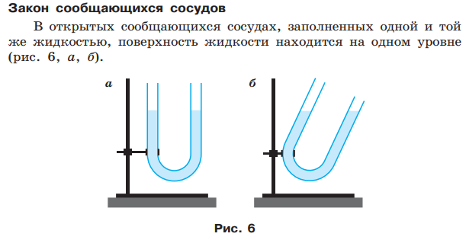
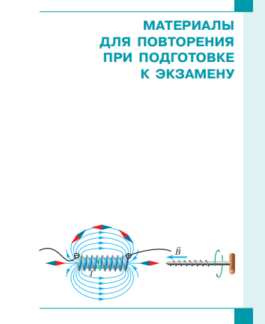
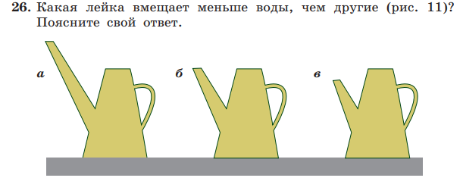
Все необходимые теоретические положения
В учебнике для 9-го класса

Slide 66
Предпрофессинальный экзамен:
2016-2017 уч. г. – 15 участников;
2017-2018 уч. г. – 62 участника, порог 51 балл, 46,8% успешно преодолели порог;
2018-2019 уч. г. – 63 участника, порог 61 балл, 57,1% успешно преодолели порог;
Василисса Б. – 100 баллов.

Slide 69
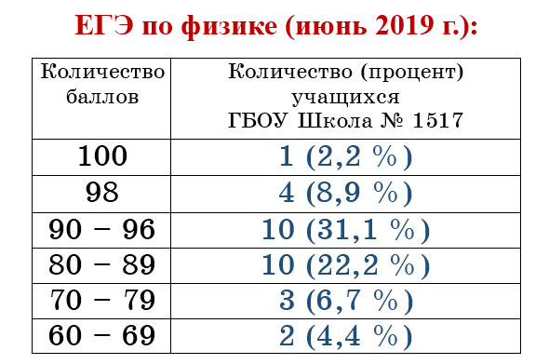
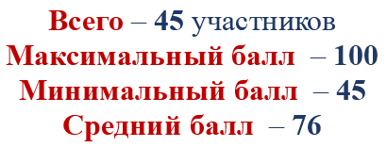

Slide 70
Значительно повышается мотивация учащихся к изучению физики: в учебно-исследовательскую деятельность активно включается весь класс.
Учащиеся овладевают исследовательским подходом, что помогает им не только решать задачи, но и ставить их.
Можно активно использовать групповую форму учебно-исследовательской деятельности, что развивает взаимопомощь и в значительной степени решает проблему дифференциации обучения.

Slide 71
Сайт «БИНОМ. Лаборатория знаний»
lbz.ru
Лев Элевич Генденштейн: levgenden@gmail.com
Спасибо за внимание!
До новых встреч!

